Slide 1
No se imprime
5 primeras letras del alfabeto
Por: Claudia Duarte y Gissela Robledo.
Educadoras Kínder A y B
(Ésta actividad necesita ser escuchada)
-Observa la letra.
-Escucha el nombre y sonido.
-Repite en voz alta.

Slide 2
Para llevar a cabo con éxito ésta actividad, te recomendamos que la realices en un lugar cómodo y libre de ruidos para escuchar el nombre y sonido de cada letra.

Slide 3
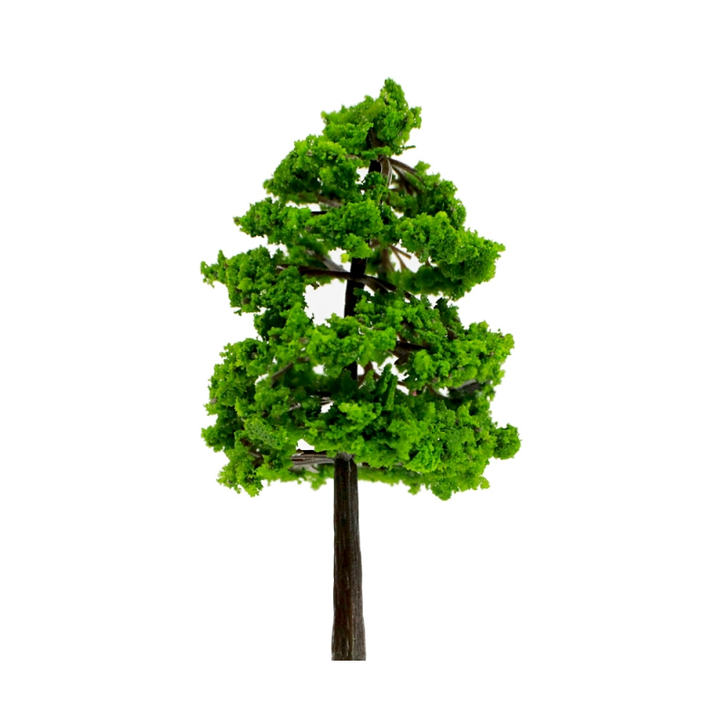
(Presiona el que está arriba de la letra a para escuchar)
Aa
Árbol
- ¿Qué objetos de tu entorno comienzan con letra A? Ejemplo: Anillo.
- Identifica algunos y nómbralos.

Slide 4
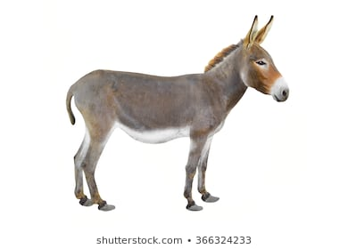
(Presiona el que está arriba de la letra b para escuchar)
Bb
Burro
- ¿Qué objetos de tu entorno comienzan con letra B? Ejemplo: Basurero.
- Identifícalos y nómbralos.

Slide 5
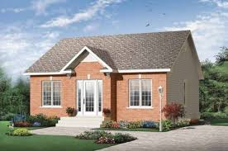
(Presiona el que está arriba de la letra c para escuchar)
Cc
Casa
- ¿Qué objetos de tu entorno comienzan con letra C? Ejemplo: Cama.
- Identifica algunos y nómbralos.

Slide 6
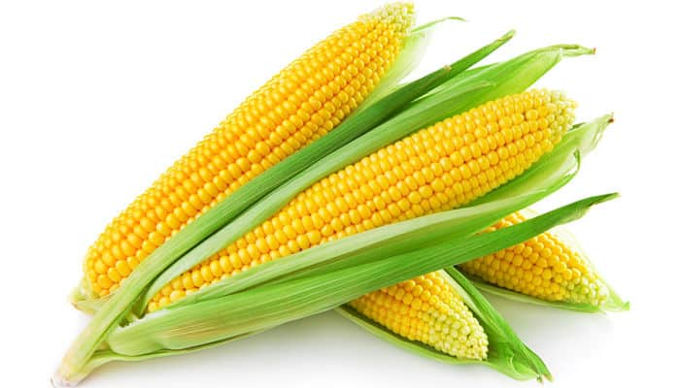
(Presiona el que está arriba de la letra ch para escuchar)
CH ch
Choclo
- ¿Qué objetos de tu entorno comienzan con letra CH? Ejemplo: Chaleco
- Identifica algunos y nómbralos.

Slide 7
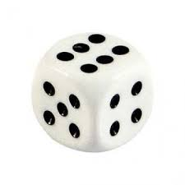
(Presiona el que está arriba de la letra d para escuchar)
Dd
Dado
- ¿Qué objetos de tu entorno comienzan con letra d? Ejemplo: Dedo.
- Identifica algunos y nómbralos.

Slide 8
¡Realizaste un buen trabajo!
Recuerda: Que el nombre de la letra, no siempre es igual a su sonido.

